Slide 1

第5章 总体设计
奥巴马对5年级到12年级的学生说：“没有人能决定你们的命运，你们的未来掌握在自己手中。你们要将“优秀”贯穿在做每一件事情的始终，努力工作，严守纪律都是成功的要素。”

Slide 2
第5章 总体设计
5 . 1 软件设计
5 . 2 总体设计的过程
5 . 3 模块化原理
5 . 4 启发性规则
5 . 5 面向数据流的设计方法

Slide 3
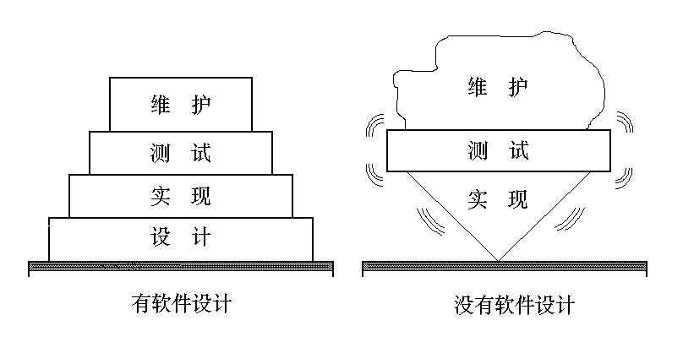
5 . 1 软件设计
正确的软件设计
  软件设计是后续开发步骤及软件维护工作的基础。如果没有设计，只能建立一个不稳定的系统结构

Slide 4
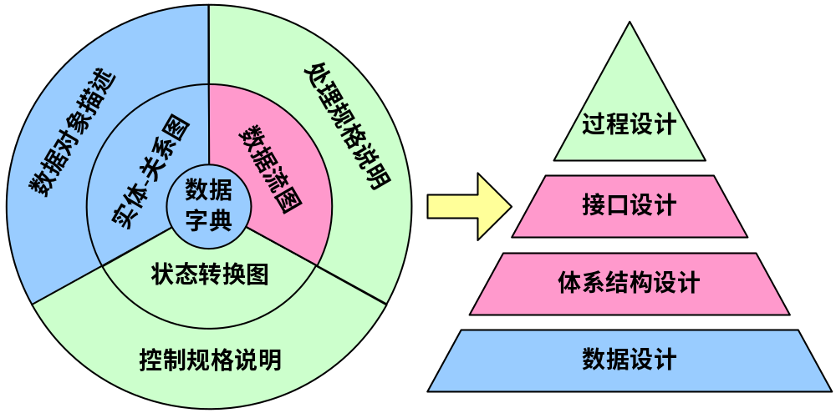
结构化设计和结构化分析的关系：

Slide 5
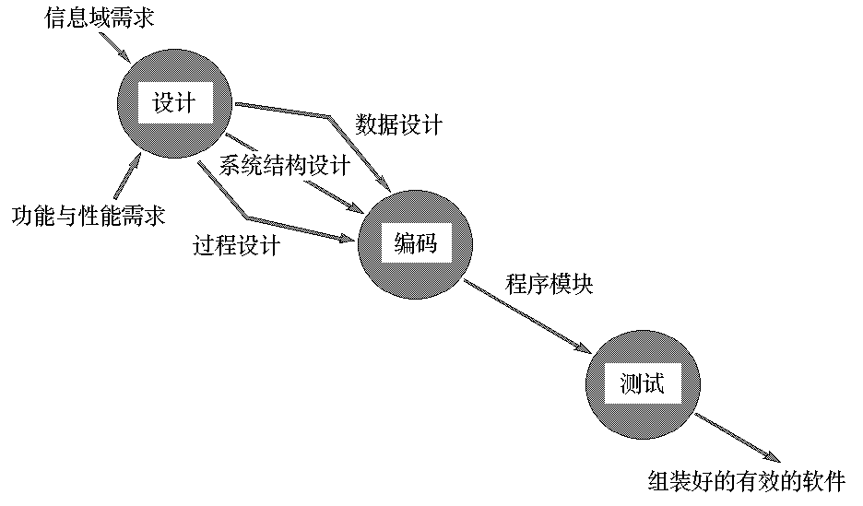
开发阶段的信息流

Slide 6
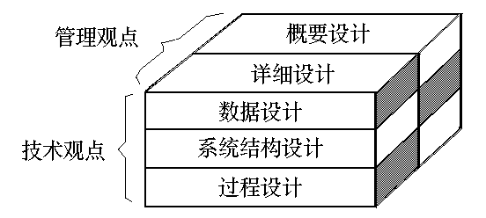
软件设计任务
从工程管理的角度来看，软件设计分两步完成:
概要设计
详细设计

Slide 7
软件设计过程
制定规范
软件系统结构的总体设计
处理方式设计
数据结构设计
可靠性设计

Slide 8
5. 2 总体设计的过程
从回答“做什么”到回答“怎样做”
  划分出组成系统的物理元素——程序、文件、数据库、过程和文档等等
  每个元素还是黑盒子
---“全局高度，抽象层次”

Slide 9
总体设计的过程
1、确定最佳方案：
♦ 从DFD出发进行任务分解，不同的划分方法即对应不同的方案。每个合理的方案应配备下列4份资料：
  ⑴系统流程图
  ⑵组成系统的物理元素清单
  ⑶成本/效益分析
  ⑷进度计划
♦ 选择最佳方案并制定详细的实现计划

Slide 10
2、结构设计 —— 模块化思想：
将DFD细化，至每个子功能都明白易懂；每个模块完成一个子功能；每层模块合成一个高一级的功能。
主要工具有 System Design Hierarchy及HIPO图等。
3、数据库设计 （略）
4、测试计划
5、文档、审查

Slide 11
5.3 设计原理
一、模块化
模块
  是由边界元素限定的相邻程序元素的序列，而且有一个总体标识符代表它。
模块化
  就是把程序划分成独立命名且可独立访问的模块，每个模块完成一个子功能，把这些模块集成起来构成一个整体，可以完成指定的功能满足用户的需求。

Slide 12
为什么要模块化？
模块化是为了使一个复杂的大型程序能被人的智力所管理，软件应该具备的惟一属性。
如果一个大型程序仅由一个模块组成，它将很难被人所理解。

Slide 13
模块化的根据：
如果C(P1)>C(P2)，显然E(P1)>E(P2)
根据人类解决一般问题的经验，
C(P1+P2)>C(P1)+C(P2)
综上所述，得到下面的不等式
E(P1+P2)>E(P1)+E(P2)

Slide 14
经验2：
软件总成本
最小成本区
接口成本
成本
成本 / 模块
模块数目

Slide 15
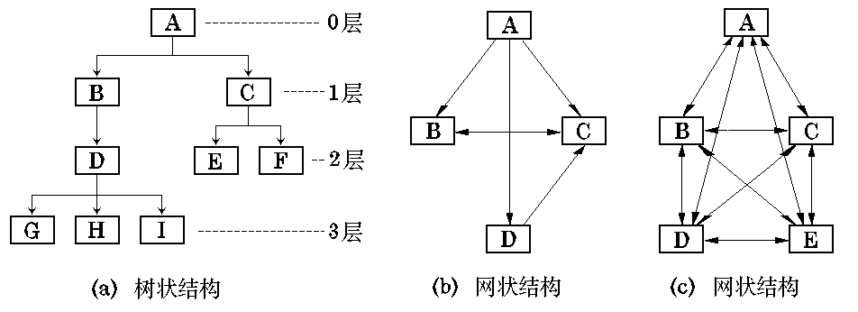
一、模块化
模块结构
  模块结构最普通的形式就是树状结构和网状结构

Slide 16
结构图
（structure chart，SC）是精确表达模块结构的图形表示工具。
(1) 模块的调用关系和接口：在结构图中，两个模块之间用单向箭头连接。
(2) 模块间的信息传递：当一个模块调用另一个模块时，调用模块把数据或控制信息传送给被调用模块，以使被调用模块能够运行。

Slide 17
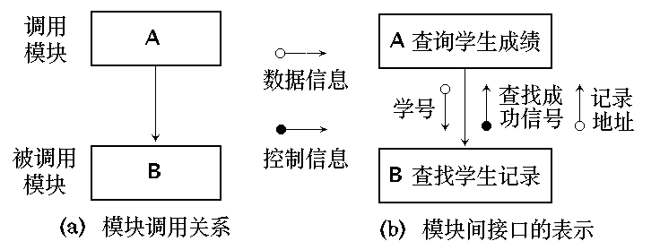
模块间的调用关系和接口表示

Slide 18
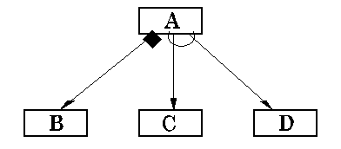
(3) 条件调用和循环调用 ：当模块A有条件地调用另一个模块B时，在模块A的箭头尾部标以一个菱形符号；当一个模块A反复地调用模块C和模块D时，在调用箭头尾部则标以一个弧形符号。

Slide 19
二、抽象
抽象：现实世界中一定事物、状态或过程之间总存在着某些相似的方面(共性)。把这些相似的方面集中和概括起来，暂时忽略它们之间的差异，这就是抽象。
抽象就是抽出事物本质特性而暂时不考虑细节。
“抽象是人类处理复杂问题的基本方法之一。” ——Grady Boach

Slide 20
二、抽象(Abstraction)
设计应遵循抽象化的原则
  过程抽象
    在软件设计中将处理过程的实现细节隐藏在数据抽象中，可以直接通过模块接口使用这些处理操作
  数据抽象
    采用抽象数据类型表示数据，实现数据封装，使得使用者可通过接口使用数据而不必关心数据结构的实现。

Slide 21
三、自顶向下、逐步细化
设计应遵循自顶向下、逐步细化的原则，建立一个层次的结构
  将软件体系结构自顶向下，对过程细节和数据细节从抽象到具体，逐层细化，直到用编程语言的语句能够实现为止

Slide 22
三、逐步求精
逐步求精：为了能集中精力解决主要问题而尽量推迟对问题细节的考虑。逐步求精是人类解决复杂问题时采用的基本方法，也是许多软件工程技术的基础。
Miller法则：一个人在任何时候都只能把注意力集中在（7±2）个知识块上。

Slide 23
例：用筛选法求100以内的素数。所谓的筛选法，就是从2到100中去掉2，3，5，7的倍数，剩下的就是100以内的素数。
首先按程序功能写出一个框架
main()
{
建立2到100的数组A[ ]，其中A[i]＝i；..........................1
建立2到10的素数表B[ ]，存放2到10以内的素数；......2
若A[i]＝i是B[ ]中任一数的倍数，则剔除A[i]；............3
输出A[ ]中所有没有被剔除的数；…..………………....4
}

Slide 24
上述框架中每一个加工语句都可进一步细化
main() {
/*建立2到100的数组A[ ]，其中A[i]＝i*/ ………..………1
for （i = 2；i <= 100；i++）A[i] = i；
/* 建立2到10的素数表B[ ]，存放2到10以内的素数*/ ….2
B[1] =2； B[2] = 3； B[3] = 5； B[4] = 7；
/*若A[i]＝i是B[ ]中任一数的倍数，则剔除A[i]*/ .…..….3
for （j = 1； j <= 4； j++）
检查A[]所有数能否被B[j]整除并将其从A[]剔除；.....3.1
/*输出A[ ]中所有没有被剔除的数*/ …………………….4
for （i = 2； i <= 100； i++）
若A[i]没有被剔除，则输出之……………………..…..4.1
}
继续对3.1和4.1细化，直到每个语句都能用程序设计语言来表示

Slide 25
逐步求精的作用：
它能帮助软件工程师把精力集中在与当前开发阶段最相关的那些方面上，而忽略那些对整体解决方案来说虽然是必要的，然而目前还不需要考虑的细节。
逐步求精方法确保每个问题都将被解决，而且每个问题都将在适当的时候被解决，但是，在任何时候一个人都不需要同时处理7个以上知识块。

Slide 26
四、信息隐藏和局部化
信息隐藏：应该这样设计和确定模块，使得一个模块内包含的信息(过程和数据)对于不需要这些信息的模块来说，是不能访问的。
局部化：局部化的概念和信息隐藏概念是密切相关的。所谓局部化是指把一些关系密切的软件元素物理地放得彼此靠近。显然，局部化有助于实现信息隐藏。

Slide 27
设计应遵循信息隐藏的原则
  设计软件模块时应该使得一个模块内包含的信息(过程和数据)对于不需要这些信息的模块来说，是不能访问的，或者说是“不可见”。
  Patnas主张在开发时，将每个程序的成分隐藏在模块内，定义每一个模块时尽可能少地显露其内部的处理。

Slide 28
五 、模块独立性
好设计的关键：每个模块完成一个相对独立的子功能，并且与其它模块间的接口简单。
  耦合(Coupling)
  内聚(Cohesion)

Slide 29
五、模块独立性--耦合
耦合：软件结构中各个模块之间相互关联程度的度量。
Great deal of dependence
Independent
☹ Highly coupled
Loosely coupled
Uncoupled ☺

Slide 30
独立性由弱到强：常见的耦合
内容耦合
公共环境耦合
  模块之间通过一个公共数据环境相互作用
特征耦合
  当把整个数据结构作为参数传递而被调用的模块只需要使用其中一部分数据元素时
控制耦合
  传递的信息中有控制信息(尽管有时这种控制信息以数据的形式出现)
数据耦合
  如果两个模块彼此间通过参数交换信息，而且交换的信息仅仅是数据

Slide 31
（1）内容耦合
One module modifies another.
……
例1：
（1）A访问C的内部数据
（2）不通过正常入口而转入C的内部。
A
B
A:
…………
…………
goto C1
…………
…………
C
D
C:
…………
…………
C1:
……
……

Slide 32
（1）内容耦合
A
例2：
部分代码重叠（常出现在汇编程序中）
B
A:
………………
………………
entry 1:
………………
………………
entry 2:
………………
………………
例3：
一个模块有多个入口（功能）
☹ The least desirable

Slide 33
（2）公共耦合
模块之间通过一个公共数据环境相互作用
Global : V1
V2
Global : V1
V2
A:
…………
…………
A1=V1+V2
…………
…………
B:
…………
…………
V1=B1
…………
…………
A:
…………
…………
V1++
…………
…………
B:
…………
…………
V2=B1+V1
…………
…………
问题： ♣ 公共部分的改动将影响所有调用它的模块；
  ♣ 公共部分的数据存取无法控制；
  ♣ 复杂程度随耦合模块的个数增加而增加。

Slide 34
（3）特征耦合
当把整个数据结构作为参数传递而被调用的模块只需要使用其中一部分数据元素时
评价：
  被调用的模块可使用的数据多于它确实需要的数据，这将导致对数据的访问失去控制，从而给计算机犯罪提供了机会。
  无论何时把指针作为参数进行传递，都应该仔细检查该耦合。

Slide 35
（4）控制耦合
传递的信息中有控制信息(尽管有时这种控制信息以数据的形式出现)
B
Fn
接口单一，但仍然影响被控模块的内部逻辑。
Flag
……
A
Flag
F2
……
F1

Slide 36
评价：
控制耦合往往是多余的，把模块适当分解之后通常可以用数据耦合代替它。
被调用的模块需知道调用模块的内部结构和逻辑，降低了重用的可能性 。

Slide 37
（5）数据耦合
如果两个模块彼此间通过参数交换信息，而且交换的信息仅仅是数据
耦合原则：尽量使用数据耦合，少用控制耦合，限制公共耦合的范围，完全不用内容耦合。
☺ The most desirable.

Slide 38
四、模块独立性--内聚 (Cohesion)
模块内部各个元素彼此结合的紧密程度的度量
模块内聚性越强，功能独立性越好，对于形成的模块结构有比较好的作用。
要求模块结构达到高内聚，低耦合
功能独立性
内聚性
巧合 逻辑 时间 过程 通信 顺序 功能
内聚 内聚 内聚 内聚 内聚 内聚 内聚

Slide 39
♣ 低内聚
巧合内聚（Coincidental Cohesion）
当几个模块内正好有一段代码是相同的，将它们抽取出来形成单独的模块，即巧合内聚模块
这种模块没有独立功能，各部分之间没有联系，或联系很松散。
A
B
C
M STORE REC() TO N
READ MASTER FILE
ADD 1 TO x
……

Slide 40
评价：
模块内各元素之间没有实质性联系，很可能在一种应用场合需要修改这个模块，在另一种应用场合又不允许这种修改，从而陷入困境；
可理解性差，可维护性产生退化；
模块是不可重用的。
解决方案：
将模块分成更小的模块，每个小模块执行一个操作。

Slide 41
逻辑内聚（Logical Cohesion）
这种模块(例如，读一个记录，写一个记录)把几种相关的功能组合在一起
每次被调用时，由传送给模块的判定参数来确定该模块应执行哪一种功能。
调用模块
判定
被调用
模块
读一个记录
写一个记录

Slide 42
时间内聚
一个模块包含的任务必须在同一段时间内执行
例如：系统的初始化
问题：不同功能混在一个模块中，有时共用部分编码，使局部功能的修改牵动全局

Slide 43
♣ 中内聚
过程内聚
一个模块内的处理元素是相关的，而且必须以特定次序执行
  使用流程图做为工具设计程序时，如果流程图太大，可以把流程图中的某一部分划出组成模块，就得到过程内聚模块。
  例如，把流程图中的循环部分、判定部分、计算部分分成三个模块，这三个模块都是过程内聚模块。

Slide 44
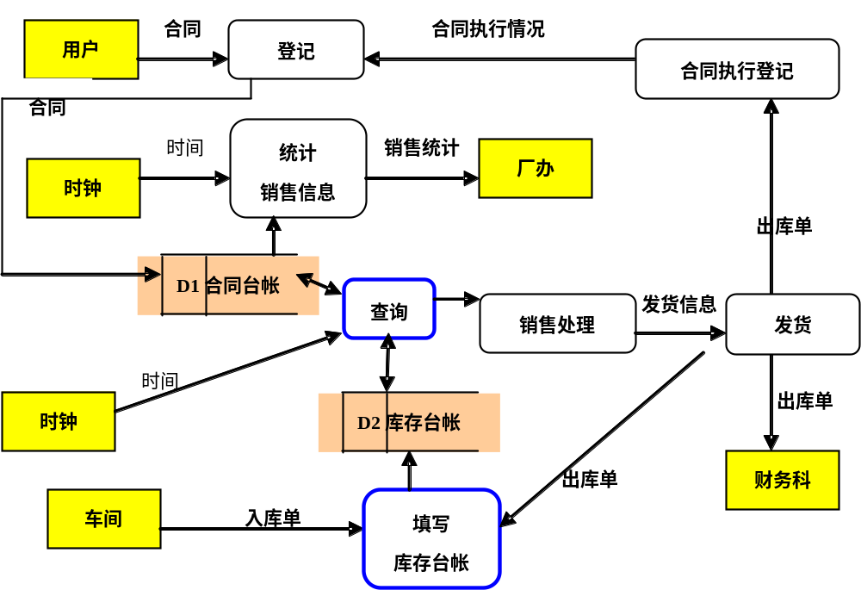
通信内聚
如果一个模块内各功能部分都使用了相同的输入数据，或产生了相同的输出数据
通常，通信内聚模块是通过数据流图来定义的

Slide 45
♣ 高内聚：
顺序内聚：一个模块内的处理元素和同一个功能密切相关，而且这些处理必须顺序执行(通常一个处理元素的输出数据作为下一个处理元素的输入数据)
功能内聚：模块内所有处理元素属于一个整体，完成一个单一的功能.

Slide 46
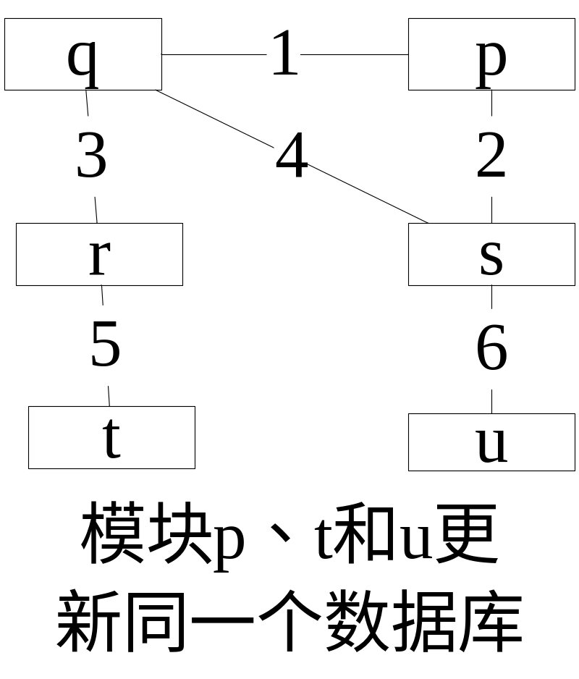
分析下图，确定模块之间的耦合类型
编号 | 输入 | 输出
1 | 飞机类型 | 状态标志
2 | 飞机零件清单
3 | 功能代码
4 | 飞机零件清单
5 | 零件编号 | 零件制造商
6 | 零件编号 | 零件名称

Slide 47
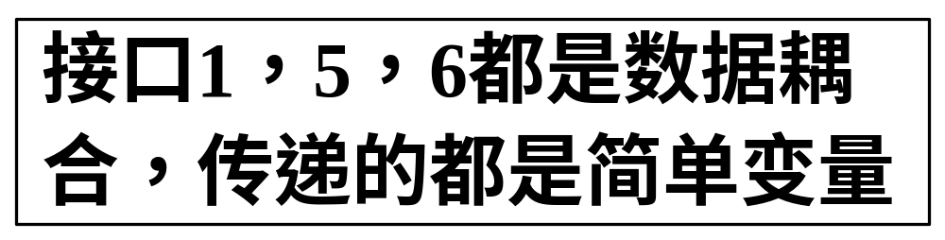
确定模块之间的耦合类型
接口3传递一个功能代码，属于控制耦合
  当具有逻辑内聚的模块传递功能代码时就传递了控制元素。此时属于控制耦合
图中p、t和u具有公共环境耦合
  更新同一个数据库

Slide 48
确定模块之间的耦合类型
接口2中，如果s使用或更新p传递给它的零件清单中的所有元素，则属于数据耦合；
如果s只访问该清单的一部分元素，则属于特征耦合
接口4与接口2类似

Slide 49
5.4 启发性规则
1. 争取低耦合、高内聚（增加内聚 > 减少耦合）
2. 模块规模适中：过大不易理解；太小则接口开销过大。注意分解后不应降低模块的独立性。
3. 适当控制 ——
♠ 深度 = 分层的层数。过大表示分工过细。
♠ 宽度 = 同一层上模块数的最大值。过大表示系统复杂度大。

Slide 50


Slide 51
♠ 扇出 = 一个模块直接调用\控制的模块数。 3 ≤ fan-out ≤ 9
A
A的扇出
♠ 扇入 = 直接调用该模块的模块数
在不破坏独立性的前提下，fan-in 大的比较好。
A的扇入
A

Slide 52
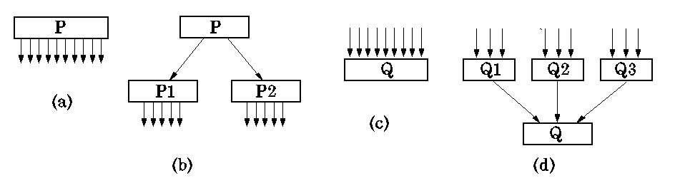
尽可能减少高扇出结构，随着深度增大扇入。
  模块的扇出数过大，就意味着该模块过分复杂，需要协调和控制过多的下属模块
  应当适当增加中间层次的控制模块

Slide 53
M
4、作用域在控制域内
控制域
这个模块本身以及所有直接或间接从属于它的模块的集合
A
C
B
M的控制域为
{M，A，B，C}
♦ 作用域
M中的一个判定所影响的模块

Slide 54
例如：
A:
…………
if ……
then goto B1
…………
…………
B:
…………
…………
B1:
…………
…………
A:
…………
if ……
then goto M1
…………
…………
M:
…………
…………
M1: goto C1
…………
…………
作用域在控制域内
作用域超出了控制域
上例中A的作用超出了控制域
  改进方法之一:可以把A中的 if 移到M中
  改进方法之二；可以把C移到A下面

Slide 55
5、降低接口的复杂程度
  接口复杂可能表明模块的独立性差。
6、单出单入，避免内容耦合
7、模块功能可预测
  相同输入必产生相同输出。反例：模块中使用全局变量或静态变量，则可能导致不可预测。

Slide 56
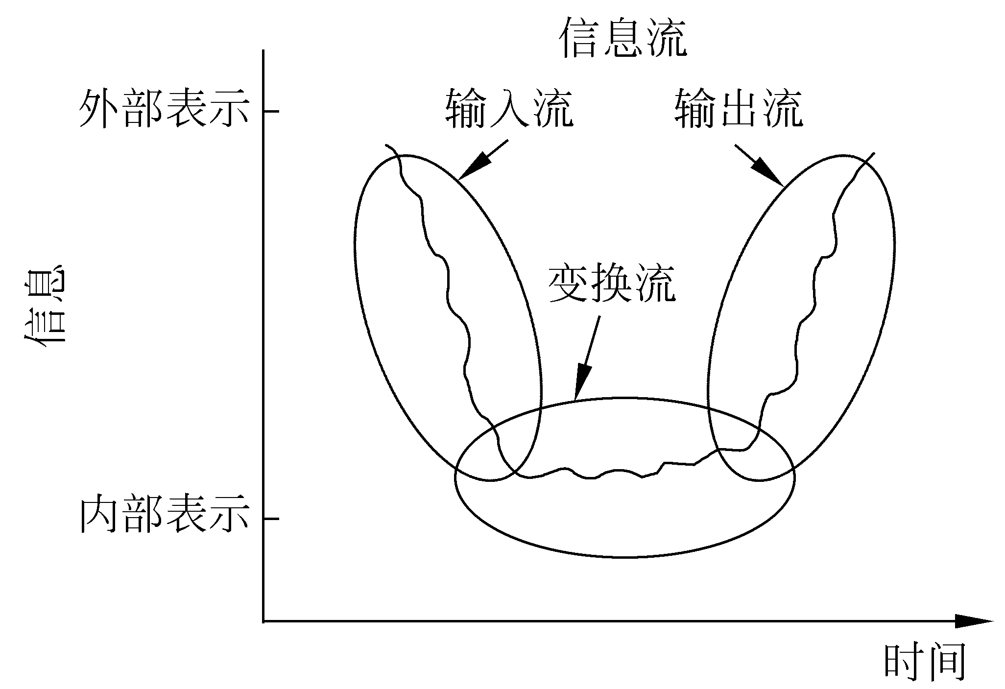
5.5 面向数据流的设计方法
基本思想： DFD → 系统层次图
1、数据流的分类
⑴ 变换流：
事实上所有信息流都可归结为变换流

Slide 57
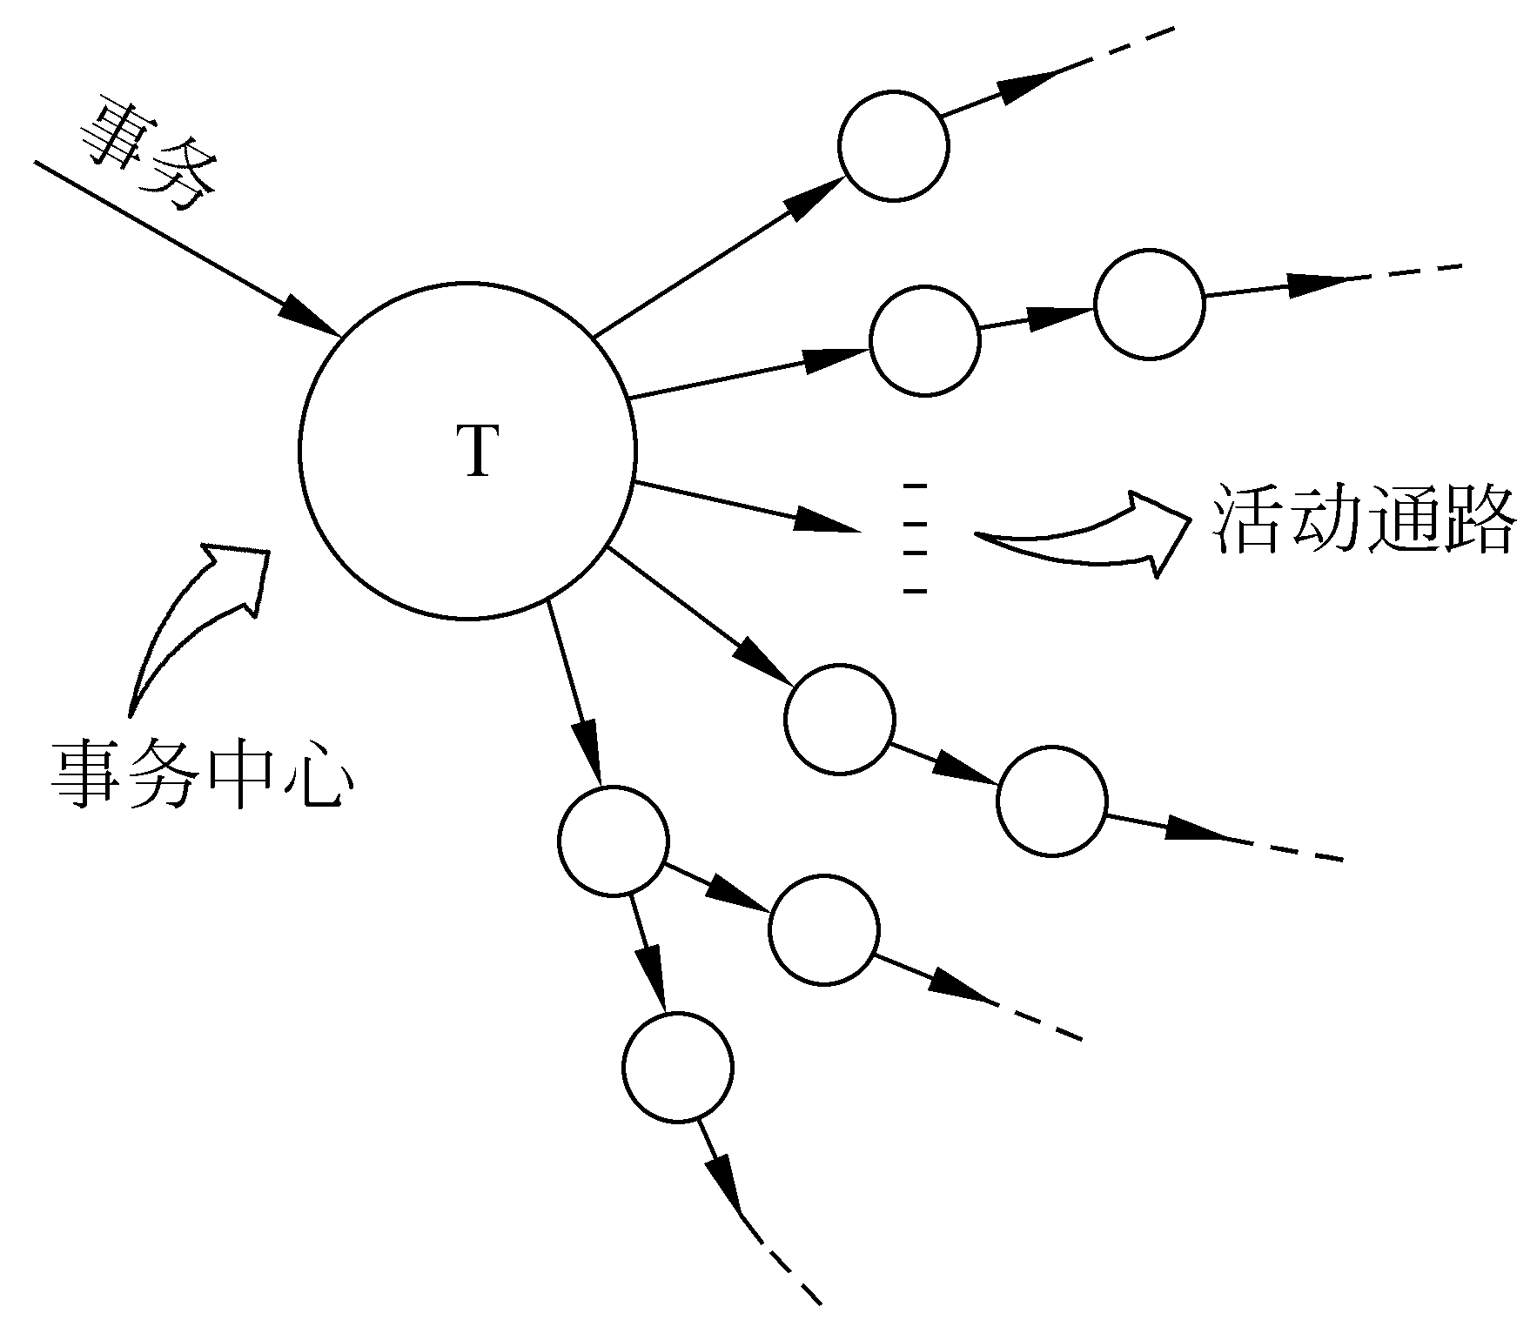
（2）事务流
当信息流具有明显的“发射中心”时
“以事务为中心的”数据流，数据沿输入通路到达一个处理T
  这个处理根据输入数据的类型在若干个动作序列中选出一个来执行
。

Slide 58
2、分析设计 ----⑴ 变换分析
例：汽车数字仪表板的设计
功能：
  ① 通过模 - 数转换实现传感器和微处理机接口
  ② 在发光二极管面板上显示数据
  ③ 指示每小时英里数(mph),行驶的里程，每加仑油行驶的英里数(mpg)等等
  ④ 指示加速或减速
  ⑤ 如果车速超过55mph ,则发出警告铃声

Slide 59
第一步：DFD的分界
先分出I、P、O三块
旋转信号
读
旋转信号
确定加/减速
箭头指示
SPS
ΔSPS
燃料流
传感器信号
收集和求平均
产生
加/减速显示
上箭头
水平线
读和校核
SPS
下箭头
转换成
转/分
燃烧流
rpm
计算里程
rpm
英里
产生里程显示
计算gph
计算mph,超速值
显示
超速值
gph
发出铃声
mph
mph
计算燃料消耗
铃声
产生mph显示
mpg
mph显示
产生mpg显示
mpg显示

Slide 60
数字仪表板
控制
接收传感器
信号
数据转换
控制
驱动仪表板
一般问题的一级分解方法：
M
I
P
O

Slide 61
第二步：映射
M
I
：由边界向回溯，将每个遇到的处理器映成相应的层模块。
D
A
C
I
B
C
B
P
：每个处理直接对应一个下层模块。
D
A
O
：由边界向外推，方法与 类似
I

Slide 62
数字仪表板
控制
接收传感器
信号
数据转换
控制
驱动仪表板
转换成rpm
计算gph
确定加/减速
计算mph
计算mpg
计算里程
加/减速
显示
显示mpg
显示mph
显示里程
发出铃声
收集sps
读燃料流
读旋转信号
发光二极管显示

Slide 63
第三步：修改 —— 本着高内聚、低耦合的原则。
注：每个模块应附一简要说明描述
① 进出该模块的信息（接口描述）；
② 模块内部的信息；
③ 过程陈述，包括主要判定点及任务等；
④ 对约束和特殊特点的简短讨论。

Slide 64
精化后的数字仪表板系统的软件结构
数字仪表板
控制
接收传感器
信号
数据转换
控制
驱动仪表板
转换成rpm
计算gph
计算mph
计算mpg
计算里程
显示mph
显示mpg
显示里程
发出铃声
读旋转信号
读燃料流
确定加/减速
加/减速
显示
发光二极管显示

Slide 65
⑵ 事务分析
I
II
M
S
II
S
A
B
C
I
A
B
C
…
…
…
…
…
…

Slide 66
3、SD的总体过程：
精化数据流图
“事物”
“变换”
流类型
区分事务中心和数据接收通路
区分输入和
输出分支
优化的前题是：“Get it to work, then make it fast.”
映射成事务结构
映射成变换结构
用启发式设计规则精化软件结构
事务分析
导出接口描述和
全程数据结构
变换分析
复 查
详细设计

Slide 67
输入流
变换流
输出流
A
B
E
F
G
H
C
D
主控模块
输入流控制模块
变换流控制模块
输出流控制模块
B
D
E
G
A
C
F
H

Slide 68
主控模块
结构的优化
输入流控制模块
变换流控制模块
输出流控制模块
B
D
E
G
A
C
F
H
主控模块
输入流控制模块
E
G
B
D
F
H
A
C

Slide 69
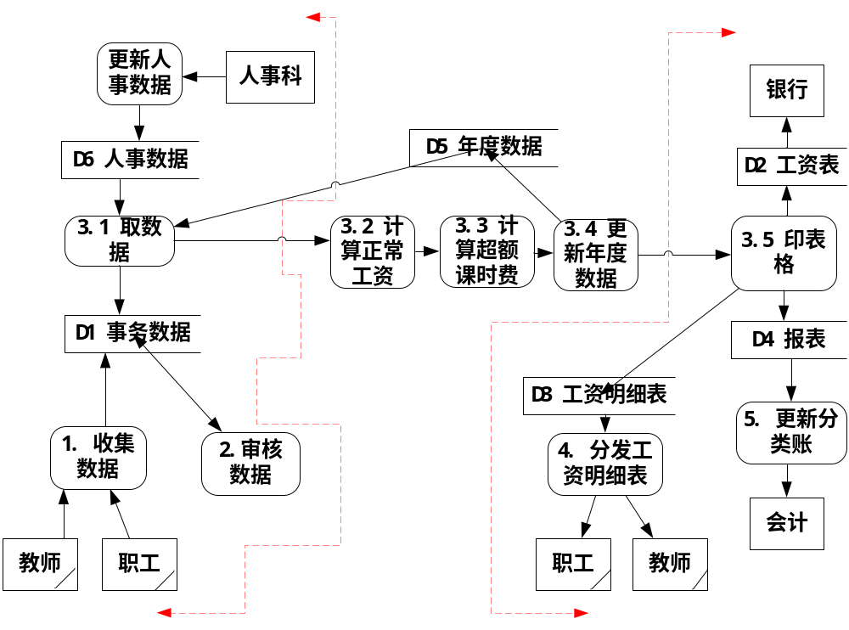
工资支付系统数据流图软件结构设计

Slide 70
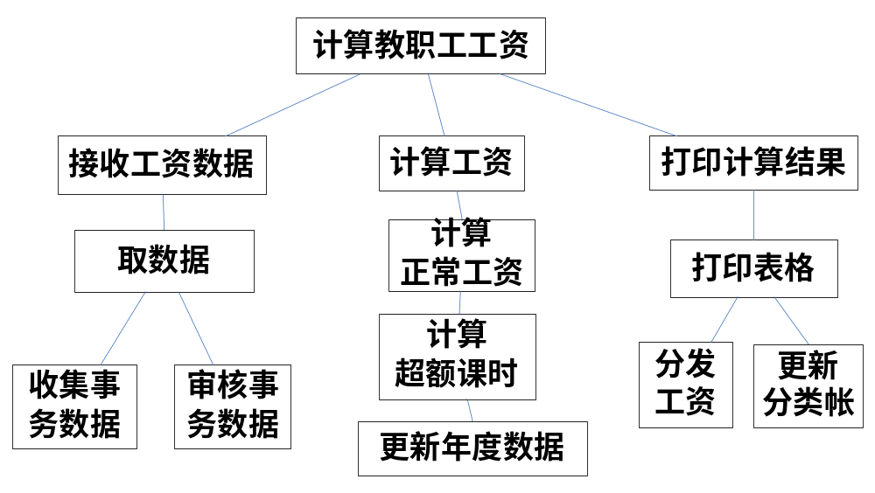
工资支付系统软件结构图

Slide 71
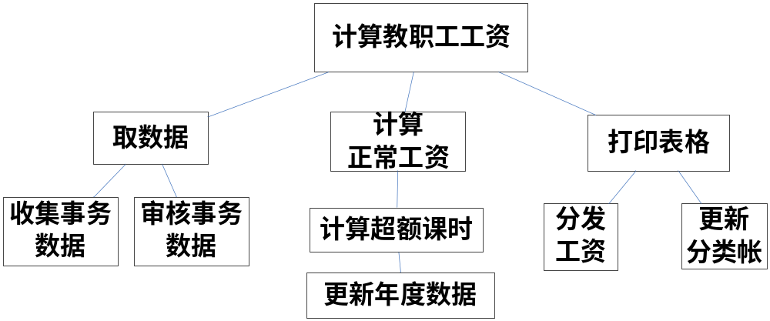
优化后的工资支付系统软件结构

Slide 72
问题：DFD？E-R? 转换成软件结构？
医院对患者监护系统的基本要求：
随时接收每个病人的生理信号，定时记录病人情况以形成患者日志，当某个病人的生理信号超出医生规定的安全范围时向值班护士发出警告信息
护士在需要时还可以要求系统输出某个指定病人的病情报告

Slide 73
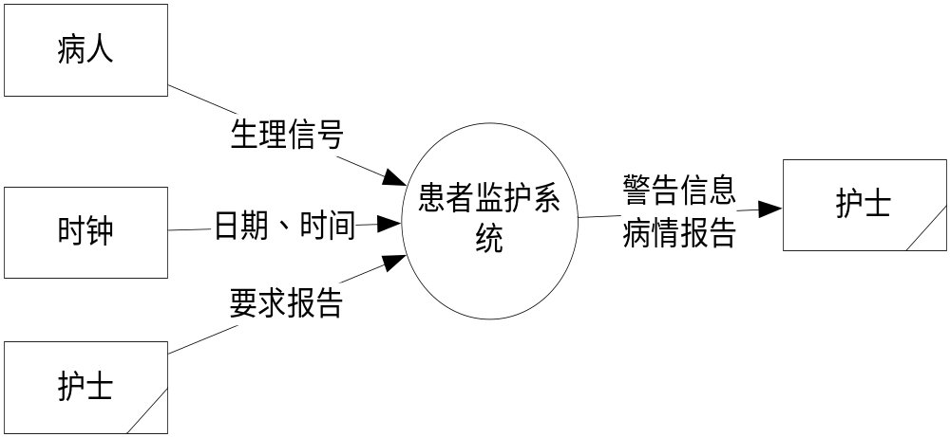

Slide 74
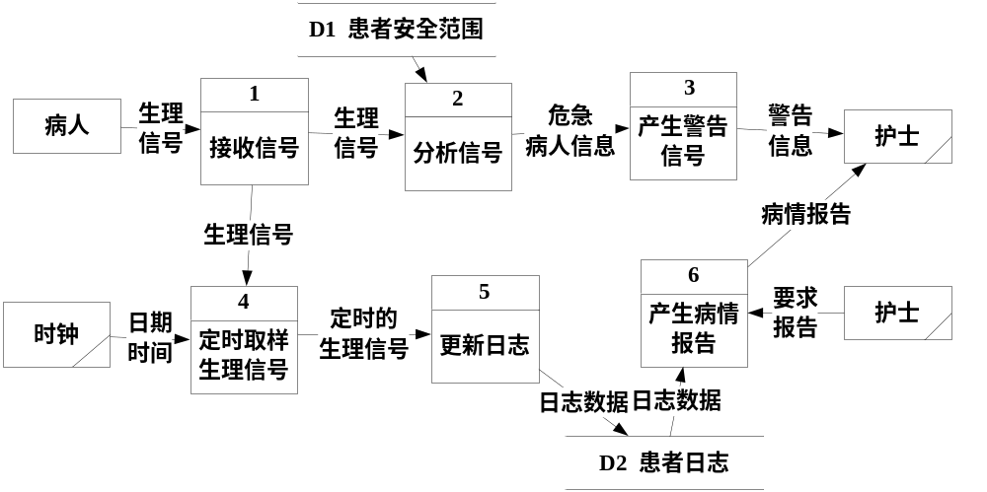
？DFD转换成软件结构

Slide 75
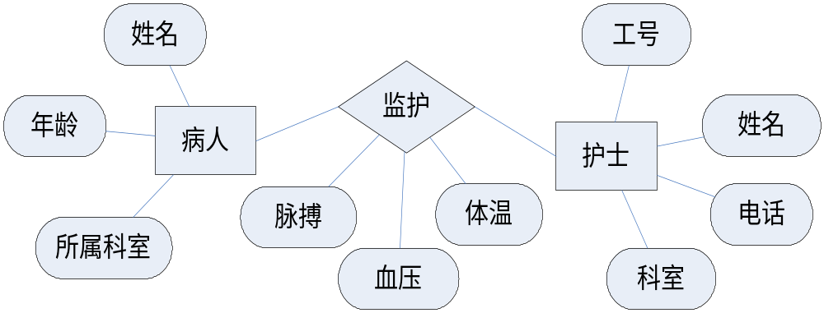
ER图

